Slide 1

studystudy
Распознавание и анализ речи в реальном времени

Slide 2



После пандемии коронавируса образовательные программы стали внедрять дистанционные форматы обучения.
Многие высшие учебные заведения используют платформы для командной работы (Microsoft Teams, Zoomи др.) , чтобы проводить некоторые занятия, в основном лекции, в онлайн-режиме.
Преимущества:
Студент может не беспокоиться о том, что не успеет что-то записать
Студент может сосредоточиться на принятии и понимании информации

Slide 3
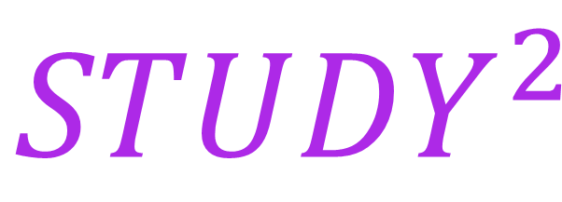
Решение:
Приложение, которое пишет чистые конспекты. Студенту необходимо просто создать отдельные «папки» для разных предметов в приложении и первое время «исправлять» текст. Со временем программа научится правильно разбирать речь преподавателя и будет записывать красивые конспекты!
Приложение будет работать на любом девайсе, поддерживающем стабильную работу диктофона и текстовых редакторов.
$${STUDY}^{2}$$

Slide 4


Рынок:
Целевая аудитория:
Студенты
География:
Россия, СНГ
Возможность подключения других языков –> любая страна
Доля рынка:
~20% - Москва
Ценообразование:
Личная подписка
Реклама
Сотрудничество с образовательными платформами

Slide 5
План развития:
Улучшить машинное обучение!!
Возможность пользоваться переводчиком сразу в программе
Возможность сотрудничества с другими образовательными платформами
Сделать красивый и удобный графический интерфейс

Slide 6


Камкина Арина Леонидовна,
НКНбд-01-21
Камкина Арина Леонидовна,
НКНбд-01-21
Гайсина Алина Ринатовна,
НКНбд-01-21

Slide 7
Спасибо за внимание!!

